Slide 1
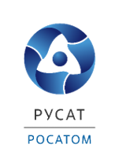
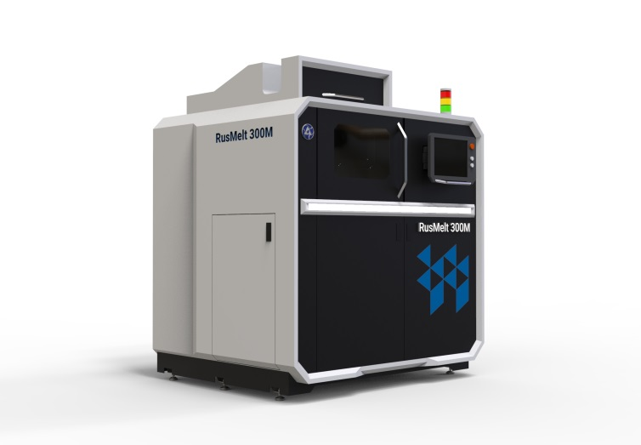

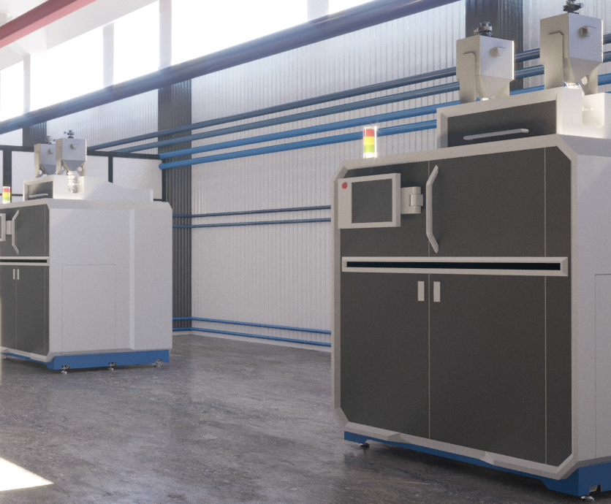
ЦЕНТР АДДИТИВНЫХ ТЕХНОЛОГИЙ
ИННОВАЦИОННЫЕ ПЛОЩАДКИ ИНДУСТРИИ 4.0

Slide 2
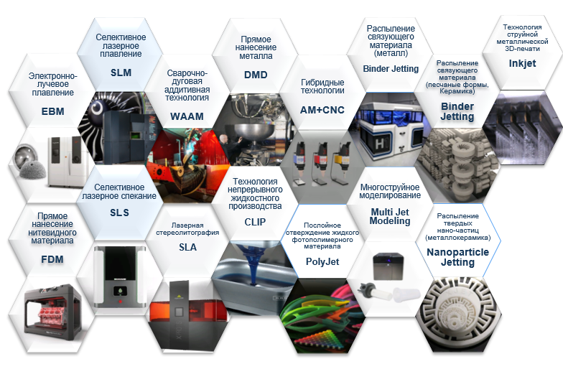
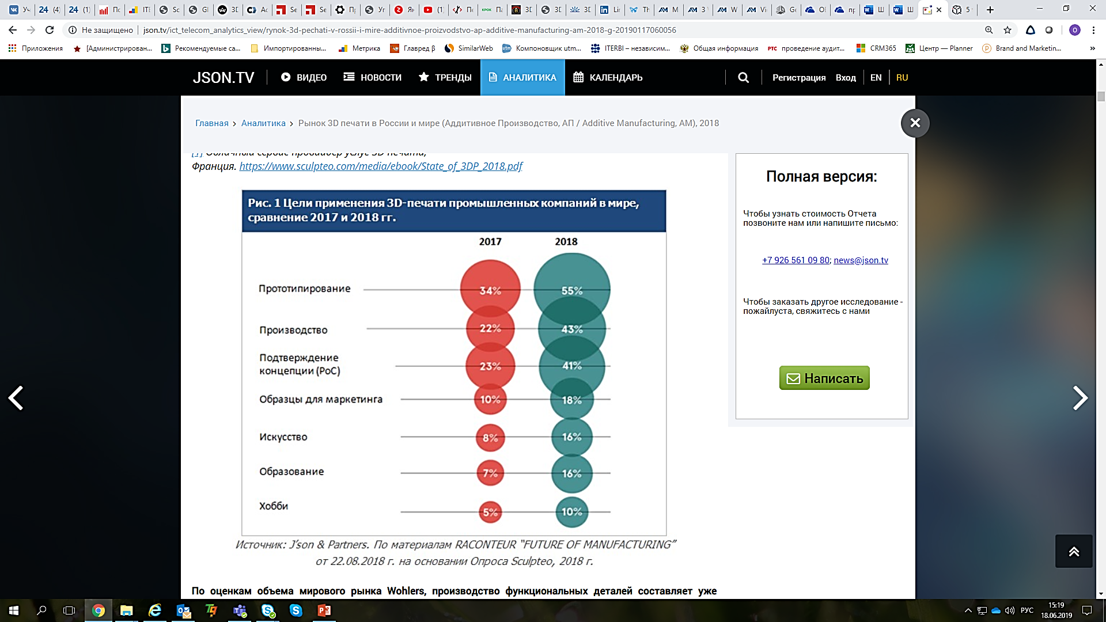
АДДИТИВНЫЕ ТЕХНОЛОГИИ – важнейший драйвер Индустрии 4.0, благодаря своему прорывному характеру:
упрощение технологического процесса,
снижение трудоёмкости,
ускорение производства,
снижение логистической и энергетической нагрузки,
удешевление себестоимости изготовления.
Прототипирование остается крупным сегментом АП, но наиболее высокий рост отмечается в других сегментах, включая серийное производство функциональных деталей.
Более 40 % из 1000 глобальных промышленных компаний применяли 3D-печать для изготовления продукции в 2018 г., в сравнении с 22% в 2017 г.
При этом наибольшее применение АТ нашли в аэрокосмическом секторе: более 60% компаний используют АП в производстве.

Slide 3

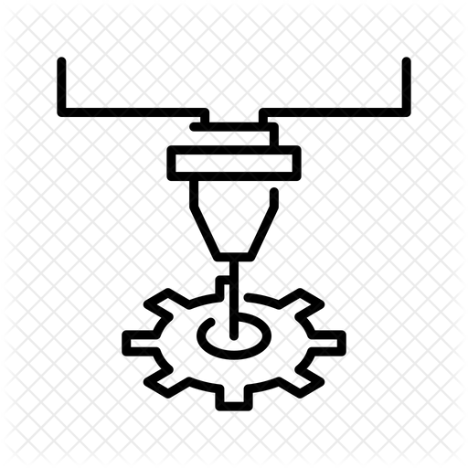



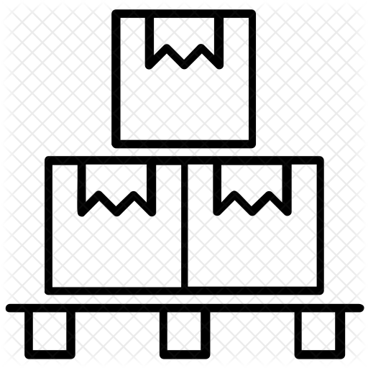


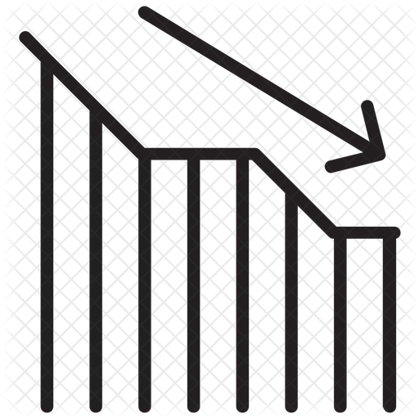



Индустриальные эффекты аддитивных технологий для предприятия
Разработка и создание производства
Производство²
Эксплуатация
Утилизация
до 75%
сокращение сроков вывода новых продуктов на рынок
1,5-2x
снижение затрат на механическую обработку
до 60%
увеличение скорости ремонта
до 90%
снижение издержек производства³
50%
сокращение срока освоения продукции
1,5-2x
снижение запасов
минимум затрат
от останова производства
за счет 3D-печати запчастей
снижение загрязнений
из-за отсутствия грязных веществ в АТ-производстве
кратное снижение
CAPEX на создание производства заготовок¹
до 80%
увеличение коэффициента использования материалов
до 75%
снижение затрат
энергии при ремонте
безотходное производство
из-за рециклинга порошковых материалов и газов (азот, аргон)

Slide 4
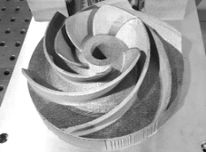
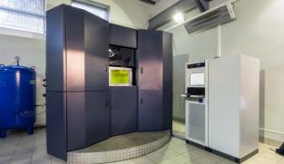
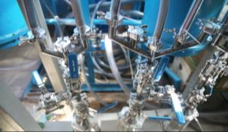
Комплексное решение для производства
Задача №1
Сложная геометрия и функциональная интеграция
Изделия сегодня должны выполнять все более сложные функции, требующие тесной интеграции новых материалов, механических и электронных возможностей.
Задача №2
Бережливое производство
Оптимизация веса и производительности в конкурентных рамках. Оптимизированные по весу конструкции со сбалансированным распределением напряжения повышают энергоэффективность и производительность.
Задача №3
Высокое качество + высоко дифференцированное производство
В настоящее время производственные потребности основываются на переменном краткосрочном планировании производства с высокими требованиями к настройке.
БАРЬЕРЫ ТРАДИЦИОННОГО ПРОИЗВОДСТВА
для разработки интегрированных систем требуются новые технологии производства, выходящие за рамки традиционных возможностей
обеспечение максимальной производительности с минимальными затратами материалов в основном ограничено возможностями инструментария и производственного процесса.
методы массового производства имеют недостатки в эффективности, чтобы обеспечить выполнение этих новых производственных требований

Slide 5
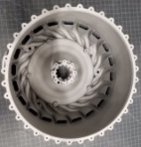
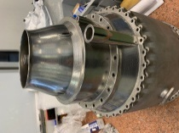
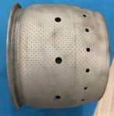
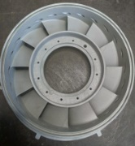
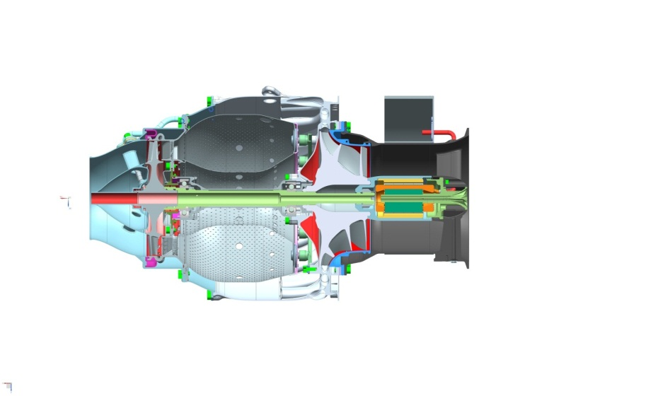
ПРИМЕНЕНИЕ АТ В АВИАКОСМИЧЕСКОЙ ПРОМЫШЛЕННОСТИ
возможность снизить стоимость типовых деталей на 35-85%
Экономический эффект для опытной и серийной детали, типовой для аэрокосмической индустрии
Аддитивное производство
Изделие | Стоимость* изделия, руб. Серия/Опытная
Диффузор | 814 940 3 259 760
ВУ | 655 480 1 310 960
Жаровая труба | 452 760 1 358 280
СА | 434 700 1 738 800
Стоимость изделия, руб. Серия/Опытная | Трудоемкость, часов | Экономический эффект*, руб. в объеме серии 100 изделий
396 000 489 000 | 60 | 41 894 000
325 800 400 000 | 54 | 32 968 000
189 560 264 000 | 38 | 26 320 000
283 510 340 400 | 18 | 13 200 000
+ 418 940
+ 2 770 760
+ 329 680
+ 910 960
+ 263 200
+ 1 094 280
+ 151 190
+ 1 398 400
Предпосылки к повышению себестоимости продукции – существенная зависимость от объемов производства:
Практически отсутствует зависимость стоимости от объемов производства. Затраты на отработку технологии для новых материалов сопоставимы с традиционными технологиями
Внедрение АТ снижает себестоимость ОПЫТНОГО изделия на 40-50%
Суммарный экономический эффект, более 100, млн. руб.

Slide 6
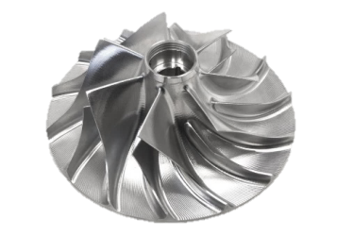
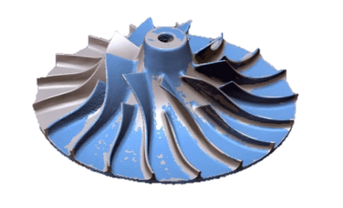
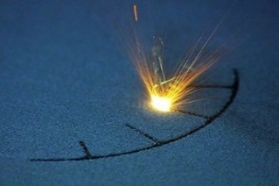
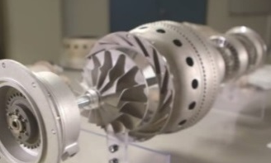
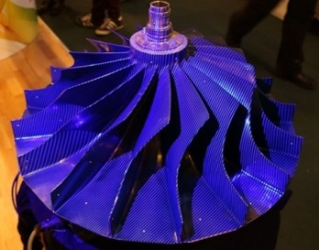
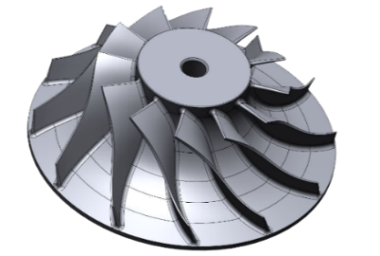
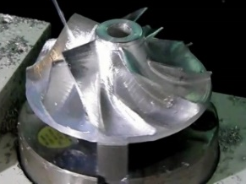
ПРЕИМУЩЕСТВА АТ В РЕВЕРС-ИНЖИНИРИНГЕ
Как это работает. Принципиальную схему обратного проектирования с использованием 3D-сканера можно изобразить следующим образом: 3D-сканирование физического образца, перевод полученного облака точек в полигональную 3D-модель, обработка модели в специальном программном обеспечении для перевода в САПР-формат.
На основе полученной CAD-модели создаются инструменты, для серийного производства готового изделия. При необходимости, в полученную модель вносятся изменения и доработки. Рассмотрим этот процесс на примере реверс-инжиниринга корпуса промышленного вентилятора.
Сканирование
Обработка скана
Создание 3D CAD модели
Производство (Аддитивное производство)
Испытания
Экспорт в CAM систему
Производство (Станок с ЧПУ)
Производство
(Станок с ЧПУ)

Slide 7
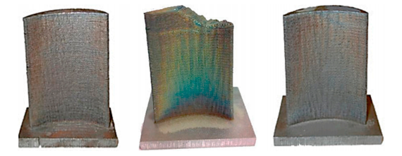
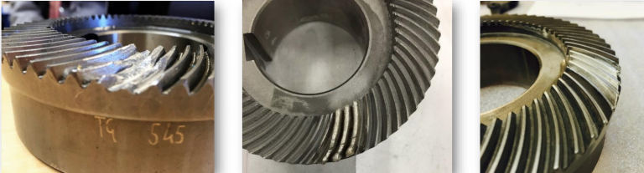
ИСПОЛЬЗОВАНИЕ АТ В РЕМОНТЕ И ВОСТАНОВЛЕНИИ ДЕТАЛЕЙ
Поврежденная лопатка
Восстановленная лопатка
Пример восстановления изношенных зубьев колеса
ВАЖНО: С помощью АТ можно не только восстановить, но у воссоздать деталь, снятую с производства, в том числе с улучшением технических характеристик.

Slide 8
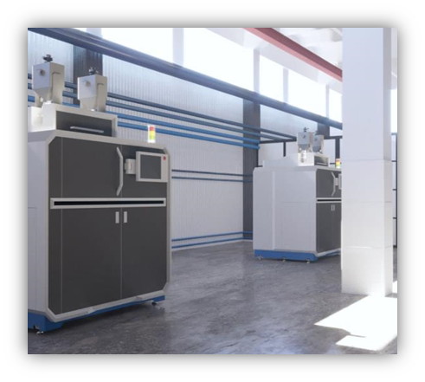
ЗАДАЧИ И ВОЗМОЖНОСТИ ЦАТ
Теперь чтобы внедрить новые технологии в производство нет необходимости приобретать дорогостоящее оборудование и кардинально пересматривать производственные процессы. Вам достаточно воспользоваться услугами ЦАТ ООО «Русатом – аддитивные технологии»
Мы являемся общероссийским интегратором в сфере аддитивных технологий и обеспечим применение для вашего производства любой доступной технологии в сфере аддитивного производства.
Задачи ЦАТ
Серийная печать любых деталей в габаритах:
Металл 300х300х300*
Полиамид 400х400х400
Пластик 350х350х350
Фото полимер 500х500х500
Технологии применяемые в типовом ЦАТ
SLM на базе 1 принтера
SLS на базе 1 принтера
FDM - 1 принтер под 6 материалов
SLA 1 принтер (под все материалы)
Материалы ЦАТ
Сталь, титан, алюминий, кобальтовые сплавы, жаропрочные сплавы, алюминий
Полиамид, полимер, био совместимый полимер, керамика,
И все перспективные сплавы которые появляются в будущем
Обработка детали после печати под заказчика
Поставка заказчику
*В дальнейшем будет доступна серийная печать любых деталей металлом в габаритах 600*600*600 В настоящий момент ведется опытная разработка принтера RusMelt 600M.

Slide 9
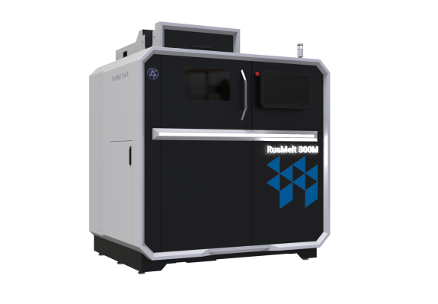
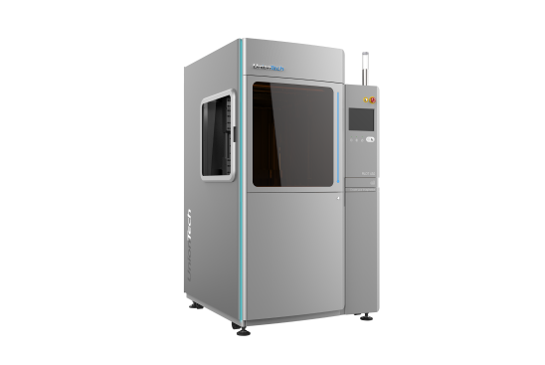
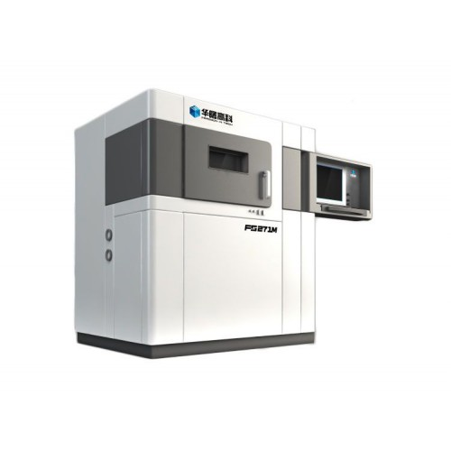
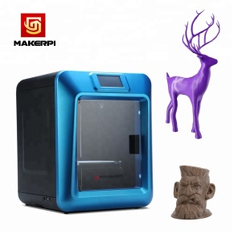
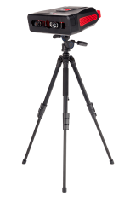
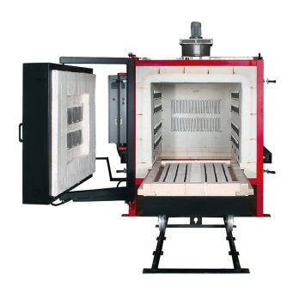
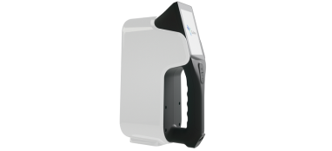
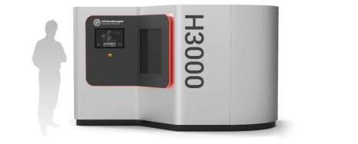
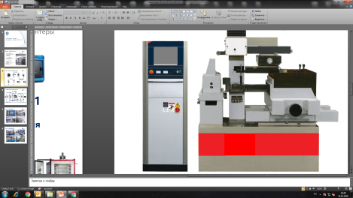
ТИПОВОЕ ОБОРУДОВАНИЕ ЦАТ
3D-принтеры
SLM-принтеры
SLS-принтеры
SLA-принтеры
FDM-принтеры
х1
х1
х1
Материалы:
Сталь, In, алюминий, титан, медь, бронза и др.
Материалы:
Полиамид PA1, PA2200
Материалы:
Фотоортвержаемый
полимер
Материалы:
PLA пластик, гипс, ABS пластик
3D-сканеры
Оборудование для постобработки*
Ручные
Стационарные
Система постобработки
после 3D-печати
Печь
для термообработки
Электроэрозионная
или ленточная
обработка
х1
х1
х1
х1
х1
* Детальный перечень оборудования, зависит от потребностей рынка

Slide 10
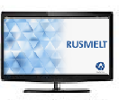

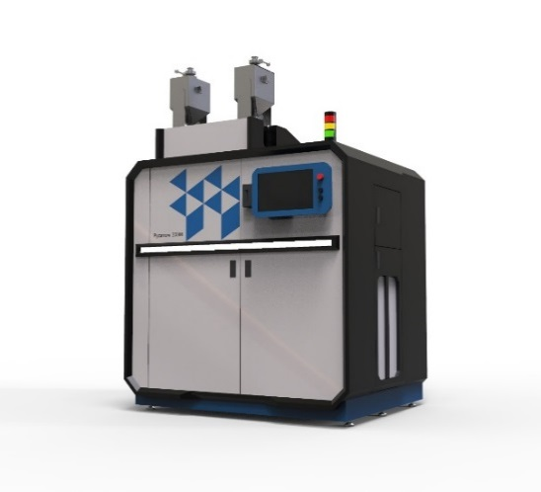

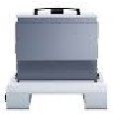
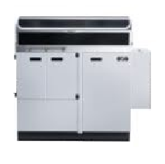

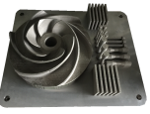
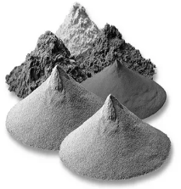
Программный пакет
Модуль распаковки порошка
Станция просеивания и очистки порошка
Верифицированный порошок
Оборудования для остывания сборки
Очистка детали и станция сбора остатков порошка
Деталь
Неиспользованный материал
Подготовка материала
Просеивание
Процесс печати
Охлаждение
Распаковка
Контроль

Slide 11
КОНЦЕПЦИЯ ТИПОВОГО ЦАТ
Концепция
Аддитивный центр - ячейка территориально распределенного цифрового производства с единым центром инжиниринга и разработка на основе головного демонстрационно-технологического центра ООО «РусАТ»
Типовой набор персонала
Должность | Количество человек
Управление: | 2
Инженерный персонал: | 4
Производственный персонал: | 4
Группа сопровождения продаж: | 2
Общее количество человек: | 12
Задачи
Серийное изготовление деталей
Производство штучных, мелкосерийных изделий
Демонстрация оборудования
Образовательные программы
Типовые участки
Участок распаковки и просеивания расходных материалов
Участок 3D-печати
Участок контрольно-измерительного оборудования
Участок термической обработки
Участок гидроабразивной обработки
Модуль для работы инженерного персонала и хоз. модуль для персонала

Slide 12
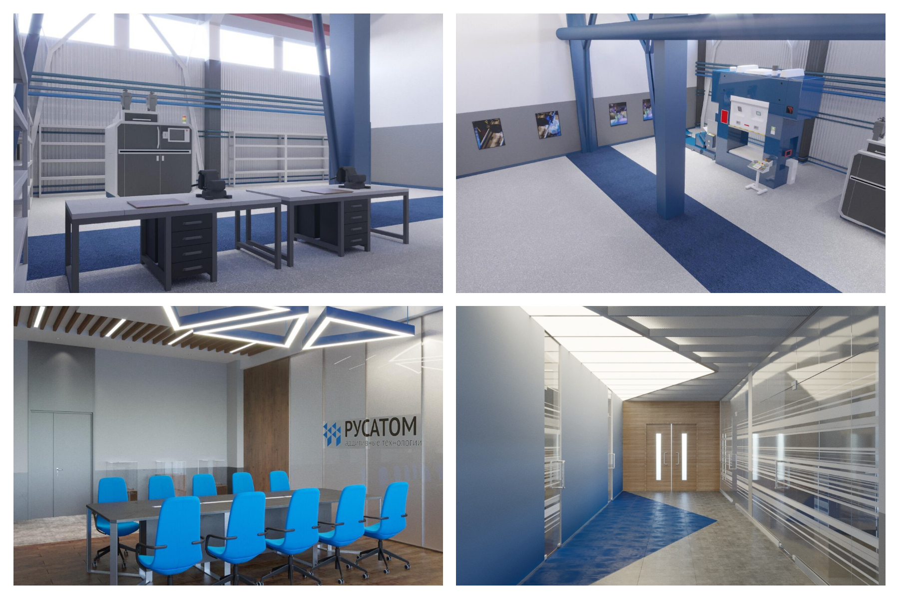
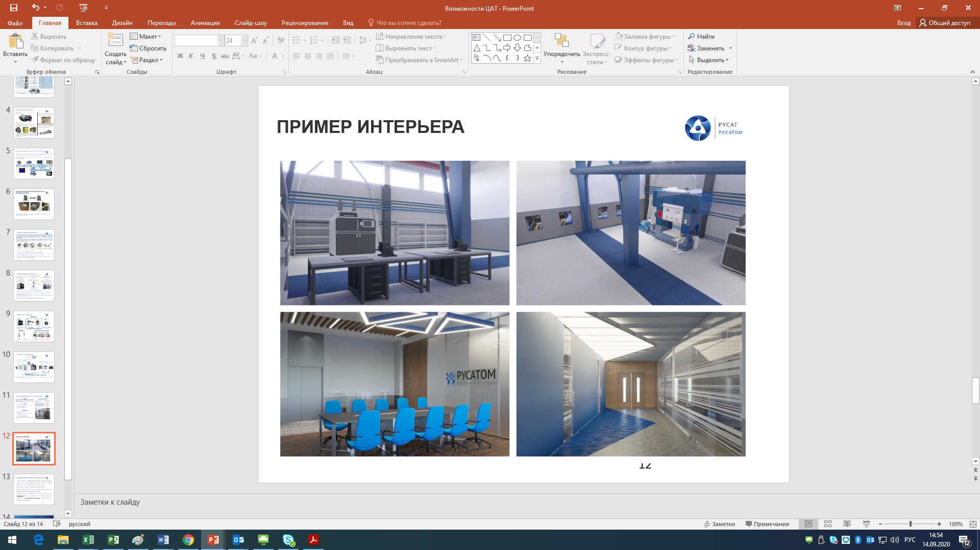
ПРИМЕР ИНТЕРЬЕРА ТИПОВОГО ЦАТ

Slide 13
КОНТАКТЫ ДЛЯ СВЯЗИ
1. ФГБОУ ВО «Новосибирский государственный технический университет»
Ведущий специалист Проектного офиса
Зубарев Кирилл Ильич
Моб. тел.: 8 913 948 01 52
E-mail: k.zubarev@corp.nstu.ru
2. ООО «Русатом – Аддитивные Технологии»
Руководитель направления Центры аддитивных технологий
Мартыненко Евгения Олеговна
Моб. тел.: 8 (985) 151 71 91
E-mail: EOMartynenko@rosatom.ru

